Slide 1

ŠKOLSKÁ INŠPEKCIA
AKO „TESTER“
CHARAKTERU ŠKOLY
Štátna školská inšpekcia Bratislava
Viera Kalmárová
Kornélia Ďuríková

Slide 2
IDEÁLNA ŠKOLA
Štátna školská inšpekcia Bratislava
Aktivita, ktorej úlohou je zadefinovať charakteristiky Ideálnej školy
v aspekte žiakov a ich učiteľov

Slide 3
Aktivita Ideálna škola
Cieľ:
odhaliť „skryté vnútro škôl“ (fungujúce aj nefungujúce);
  pomáha poukázať na vzájomné vzťahy medzi učiteľmi a žiakmi
  medzi učiteľmi navzájom
  medzi učiteľmi a vedením
  medzi žiakmi
  rodičmi a školou
pomáha odkrývať rozličné oblasti fungovania školy (materiálno-technické vybavenie – napr. reálne potreby školy, organizáciu vyučovania, výchovno-vzdelávací proces, vzťahy, klímu na škole, riadenie, hodnoty školy) a predovšetkým charakter školy;
zistiť, nakoľko a v čom sa zhodujú/líšia pohľady a názory učiteľov a žiakov na ideálnu školu a na vlastnú školu.

Slide 4
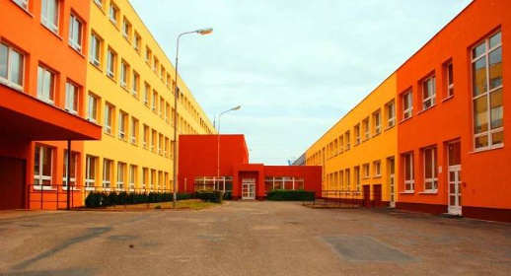
Aktivita Ideálna škola
  vlastná autorská technika;
  neštandardizovaná metóda;
  projektívna technika.
Ideálna škola

Slide 5
Projektívna technika
súčasť pedagogickej a psychologickej diagnostiky;
cieľ:
odhaliť skryté vnútro skúmaného/pozorovaného javu, osobnosti;
pri projekcii participanti (žiaci, učitelia) prenášajú svoje predstavy, motívy, podvedomé charakteristiky do inej podoby;
výhody projektívnej techniky:
  hravá forma;
  nejasnosť skúmaného cieľa (participant si nevie pripraviť odpoveď, neodpovedá sociálne žiaduco);
  voľnosť vyjadrení;
  znížený stres/prípadne žiaden;
  kontaktná technika.

Slide 6
Aktivita Ideálna škola ako projektívna technika
pomáha odhaľovať realitu (dobrú aj zlú) v škole, ktorá je často nejasná, nevypovedaná, skrytá, potlačená;
skrytá realita sa prenáša do predstáv o Ideálnej DOBREJ škole a fiktívnej ZLEJ škole;
projekcie v Ideálnej DOBREJ škole a fiktívnej ZLEJ škole pomáhajú IDENTIFIKOVAŤ realitu v škole;
ponúka škole rozvojové prvky, o ktoré sa môže škola oprieť pri tvorbe vízie, stratégie.
Ideálna škola

Slide 7
Realizácia - Ideálna škola
Žiaci
(cca 8 až 10)
členovia ŽŠR, prípadne vybraní žiaci
Učitelia
(cca 8 – 10)
predsedovia PK, výchovný poradca, ...

Slide 8
Ideálna škola – 1. krok
Žiaci
Učitelia
-
+
+
-
+
-
+
+
-
+
-
+
Ideálna škola
-
-
+
+
+
+
-
+
+
-

Slide 9
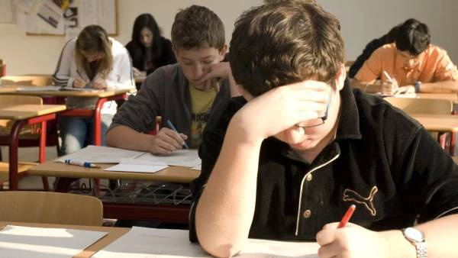
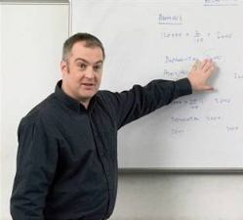

Ideálna škola – 2. krok
-
-
-
-
Ideálna škola
+
+
+
+
Naša škola
+
+
+
+
+
+
+
-
-
-
-
-

Slide 10
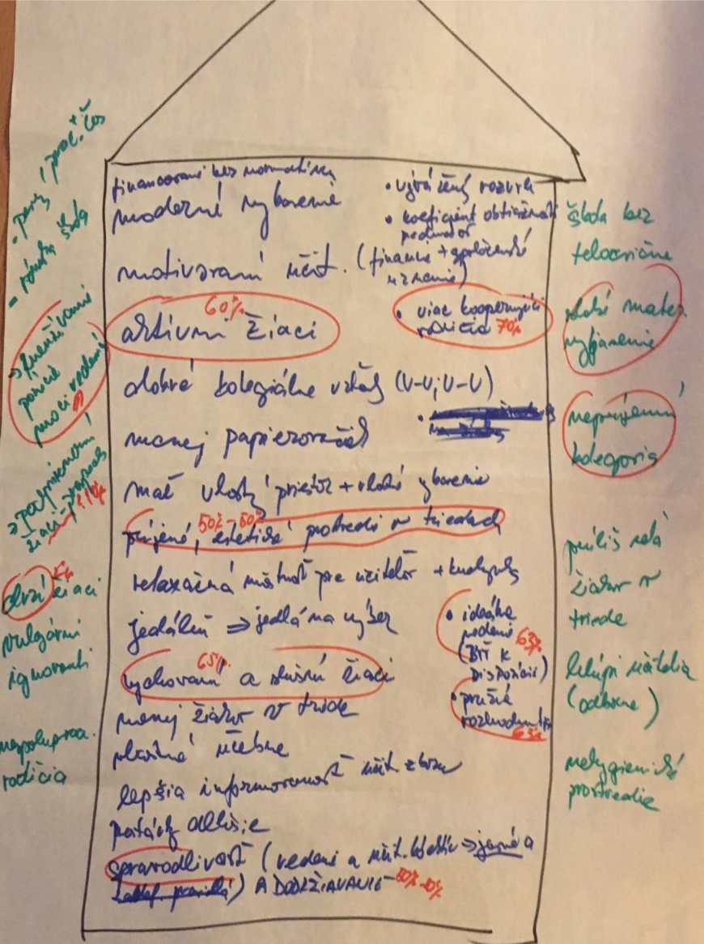
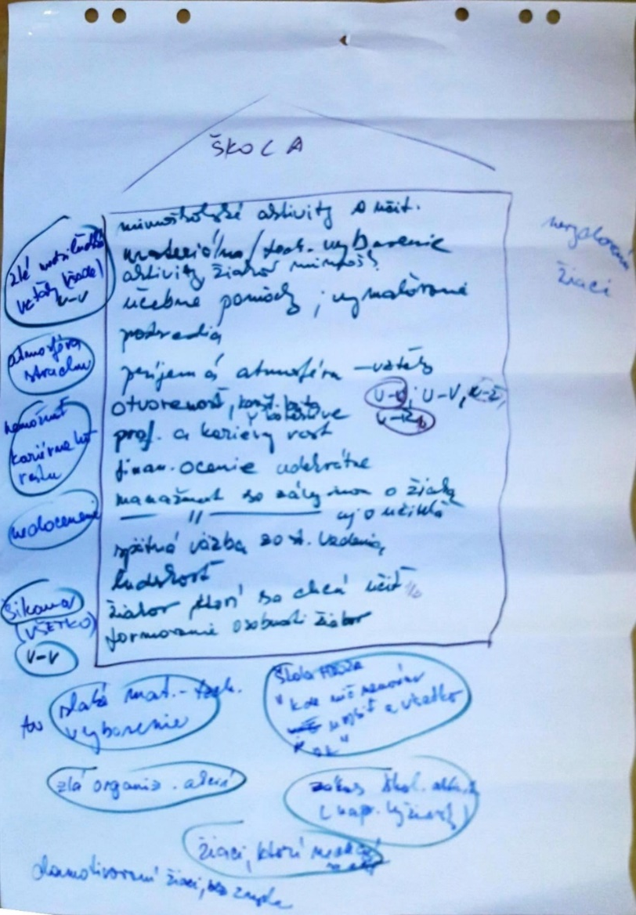
Príklady výstupov Ideálnej školy – učitelia
  Škola 1
Škola 2
Ideálna škola

Slide 11
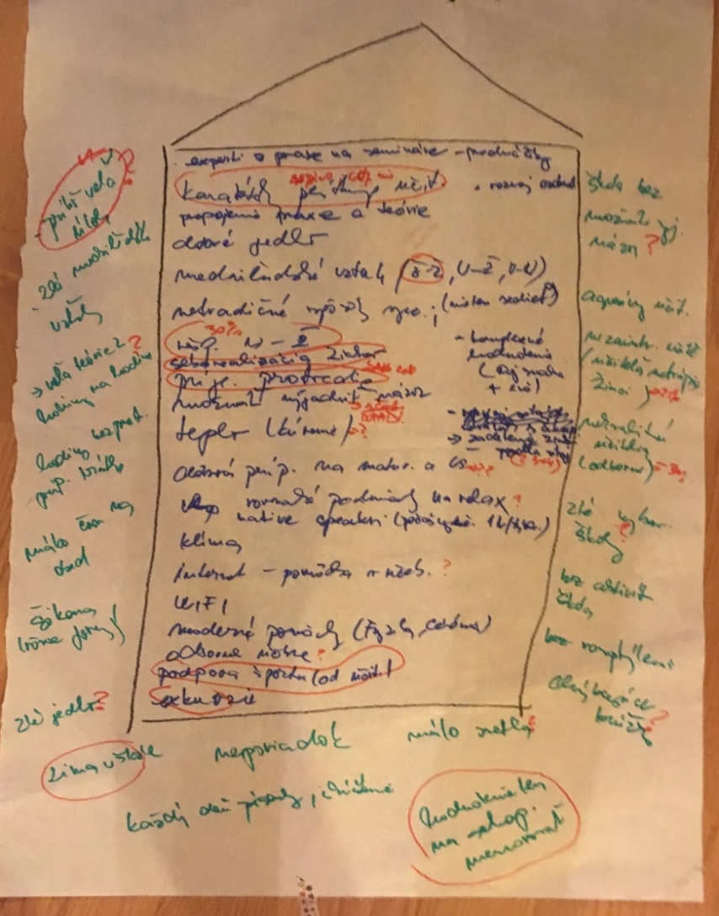
Príklady výstupov Ideálnej školy – žiaci
  Škola 1
Škola 2
Ideálna škola

Slide 12
Vyhodnotenie Ideálnej školy
  kvalitatívna analýza dát (skupiny, podskupiny, zhody žiaci a učitelia);
  interpretácia výsledkov – koncentrácia na pozitíva (sú aj zdrojmi na realizáciu zmien), ale neprehliadanie slabých stránok, cieľ – umožniť rozvoj školy a jej rast;
  správa predložená vedeniu školy;
  osobný rozhovor s vedením školy;
  možnosť prezentácie výsledkov pre učiteľský zbor.

Slide 13
Organizačná klíma a Ideálna škola
Index otvorenosti
(IO)
Angažované správanie U
Ústretové správanie RŠ
Frustrovanosť U
Sociálna blízkosť U
Direktívne správanie RŠ
IO = (ANG+USTR)-(DIR+FRUS)

Slide 14
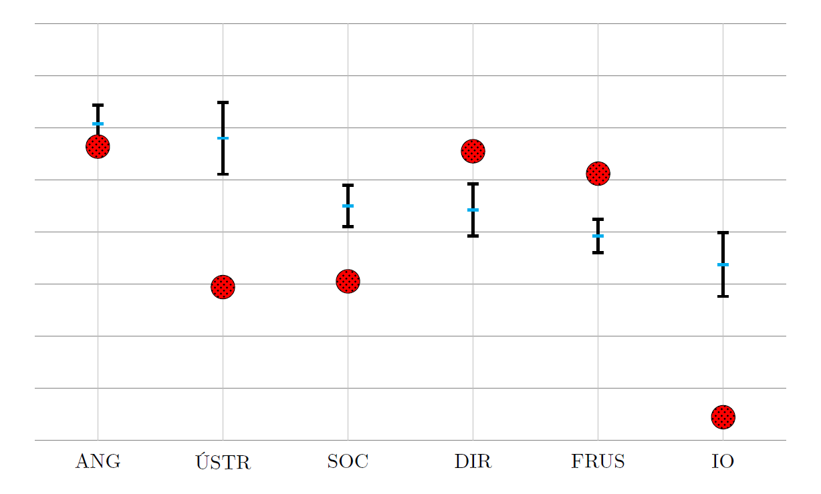
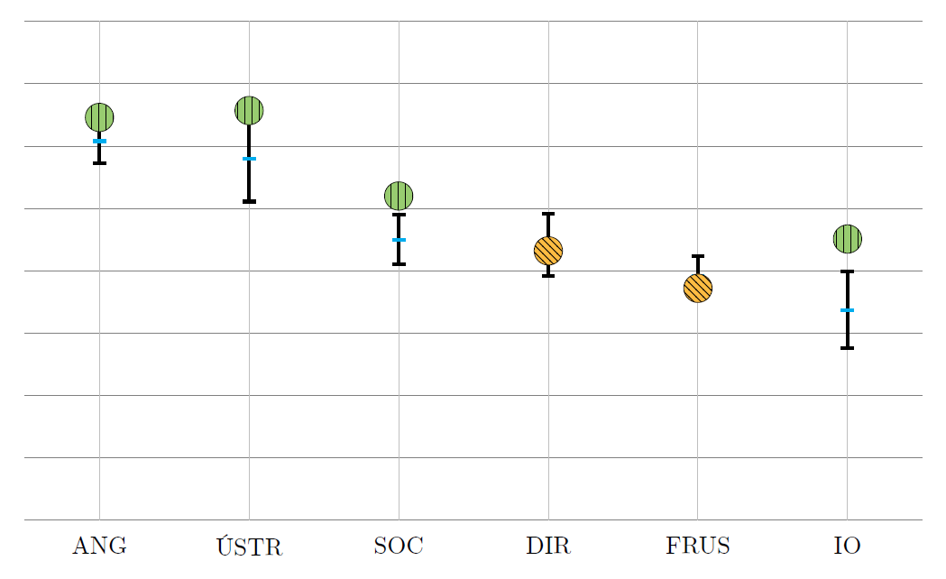
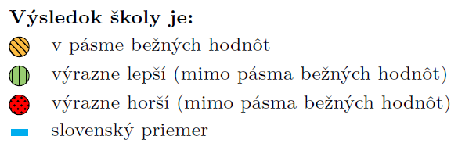
Organizačná klíma a Ideálna škola
  Škola 1
Škola 2

Slide 15
Hodnotenie riadenia školy
  Škola 1
Škola 2

Slide 16
Výchovno-vzdelávací proces
  Škola 1
Škola 2

Slide 17
Ideálna škola ako stratégia budovania kolektívnych kapacít
Typické znaky:
  zameranie sa na vzdelávanie v prvom rade ako na "spoločné spoločenské dobro", než na prvoradý prínos, ktorým je zisk pre jednotlivcov;
  dôraz na zosúladenie účelov a cieľov vzdelávania a bonusom je konsenzus zúčastnených strán;
  investícia do profesijného kapitálu učiteľov a vedenia škôl;
  väčšia pripravenosť všetkých (aj inšpekcie) investovať dôveru do škôl a učiteľov.

Slide 18
Štátna školská inšpekcia Bratislava
ĎAKUJEME ZA POZORNOSŤ

